Slide 1

miniOB 进阶实验
数据库第六次实验
2026.4.28

Slide 2
miniOB 进阶实验
实验目的
了解学习数据库内核，通过阅读MiniOB内核源码能够对 SQL语句在内核的各个模块中执行的完整流程有所了解；
理解复杂SQL语句的优化方法，如谓词下推、多表join重排序等；
借助Oceanbase MiniOB大赛初赛题，完成miniOB内核代码编写实践。

Slide 3
miniOB 进阶实验
实验要求说明
1. 本次实验使用miniOB数据库完成；
2. 题目分为必做题和选做题。必做题为drop-table、date类型这两道较为简单的题目，选做题的选择范围包括除select-meta小题和必做题外的任一题，题目列表详见题目介绍部分：
https://open.oceanbase.com/train?questionId=600004

Slide 4
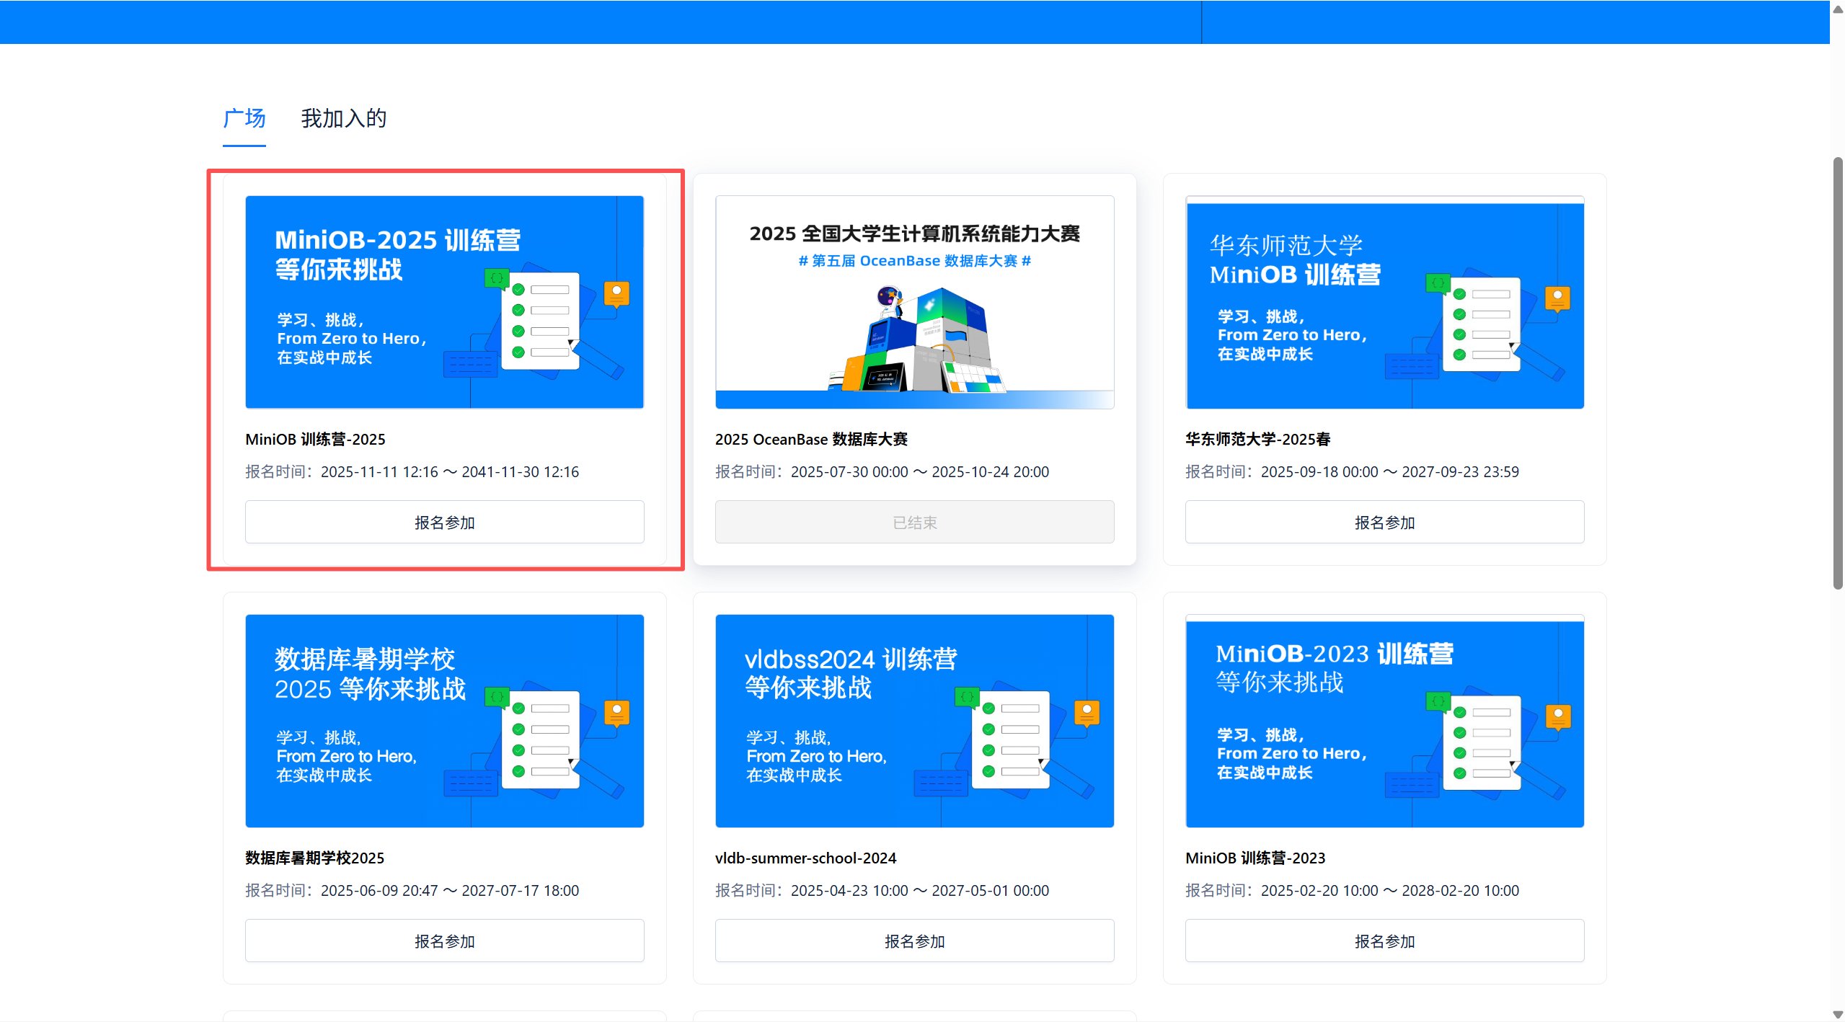
miniOB 进阶实验

Slide 5
miniOB 进阶实验
实验要求说明
3. 要求能够成功执行赛题对应的测试样例示例(如没有提供测试用例的话允许自己编写)；
4. 提交的实验报告中应包含有赛题的基本信息(名称、描述、测试用例示例)，实现思路的简要分析流程(以文字为主，关键步骤附上代码片段)和执行测试样例示例的实验结果截图；
5. 赛题选择上建议量力而行(实验时间控制在 1 小时到 2 小时左右)，强烈推荐完成实验前参考 OceanBase 团队提供的部分赛题的视频讲解和文字笔记内容。

Slide 6
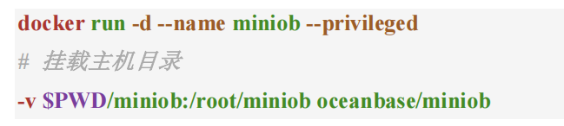


实验内容
1、开发调试环境准备
（1） 启动镜像环境，推荐将本地代码目录挂载至容器的某个指定路径下：
（2）编译修改代码：
（3）启动服务端和客户端：
（4）调试开发时建议合理设置observer.ini配置文件中的LOG_FILE_LEVEL或LOG_CONSOLE_LEVEL配置项的值，可以使用gdb进行断点调试：https://github.com/OceanBase-Partner/lectures-on-dbms-implementation/blob/main/miniob-how-to-debug.md

Slide 7
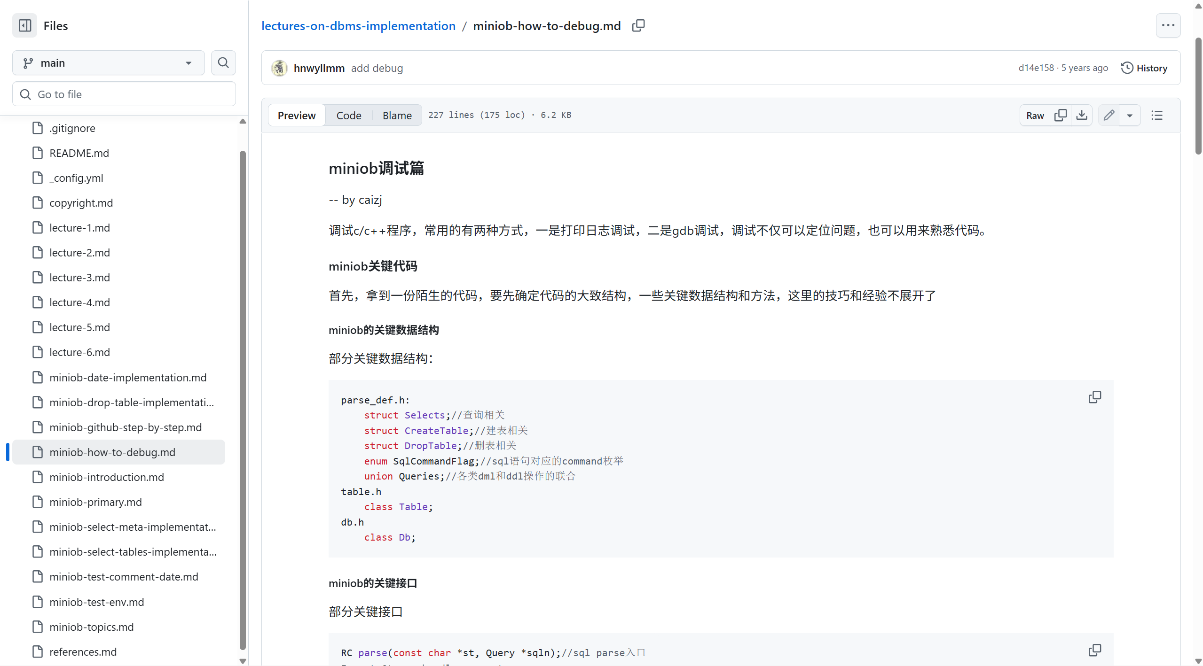
实验内容

Slide 8
实验内容
2. drop-table、date 类型这两道必做题，可以参考
OceanBase 团队视频讲解： https://www.oceanbase.com/video/9000654
和文字笔记 ：
https://github.com/OceanBase-Partner/lectures-on-dbms-implementation；
3. 判别赛题实现代码正确性的方式（从下列两种方式中选其一即可）
（1） 成功通过赛题对应的测试样例示例(所有赛题的测试样例示例详见题
目介绍部分，https://open.oceanbase.com/train?questionId=600004
如没有提供测试用例的话允许自己编写)；
（2） 成功通过 Oceanbase 训练营提供的赛题提测通道的评测(使用赛题提
测通道的方法详见附录)。

Slide 9
附录： miniOB大赛提测通道的使用方法
1. 官方提测通道链接：https://open.oceanbase.com/train?questionId=600004
官方文档说明链接：https://www.oceanbase.com/docs/-developer-quickstart-
10000000000627363
2. 点击“立即提测”按钮，依次输入代码仓库地址、Commit id、Branch 名这三个信息，等待执行结果即可；
（1） 代码仓库地址需要是公开的仓库
（2） Commit id 是每次 commit 提交对应的 SHA 码
（3） 注意每个账号每天只有十次提测机会
（4） 注意要使用 gitee 仓库，并且私有仓库需要加 oceanbase-ce-game-test 为观察员，具体步骤详见大赛提测通道官方使用说明：
https://www.oceanbase.com/docs/community-developer-quickstart-10000000000627364

Slide 10
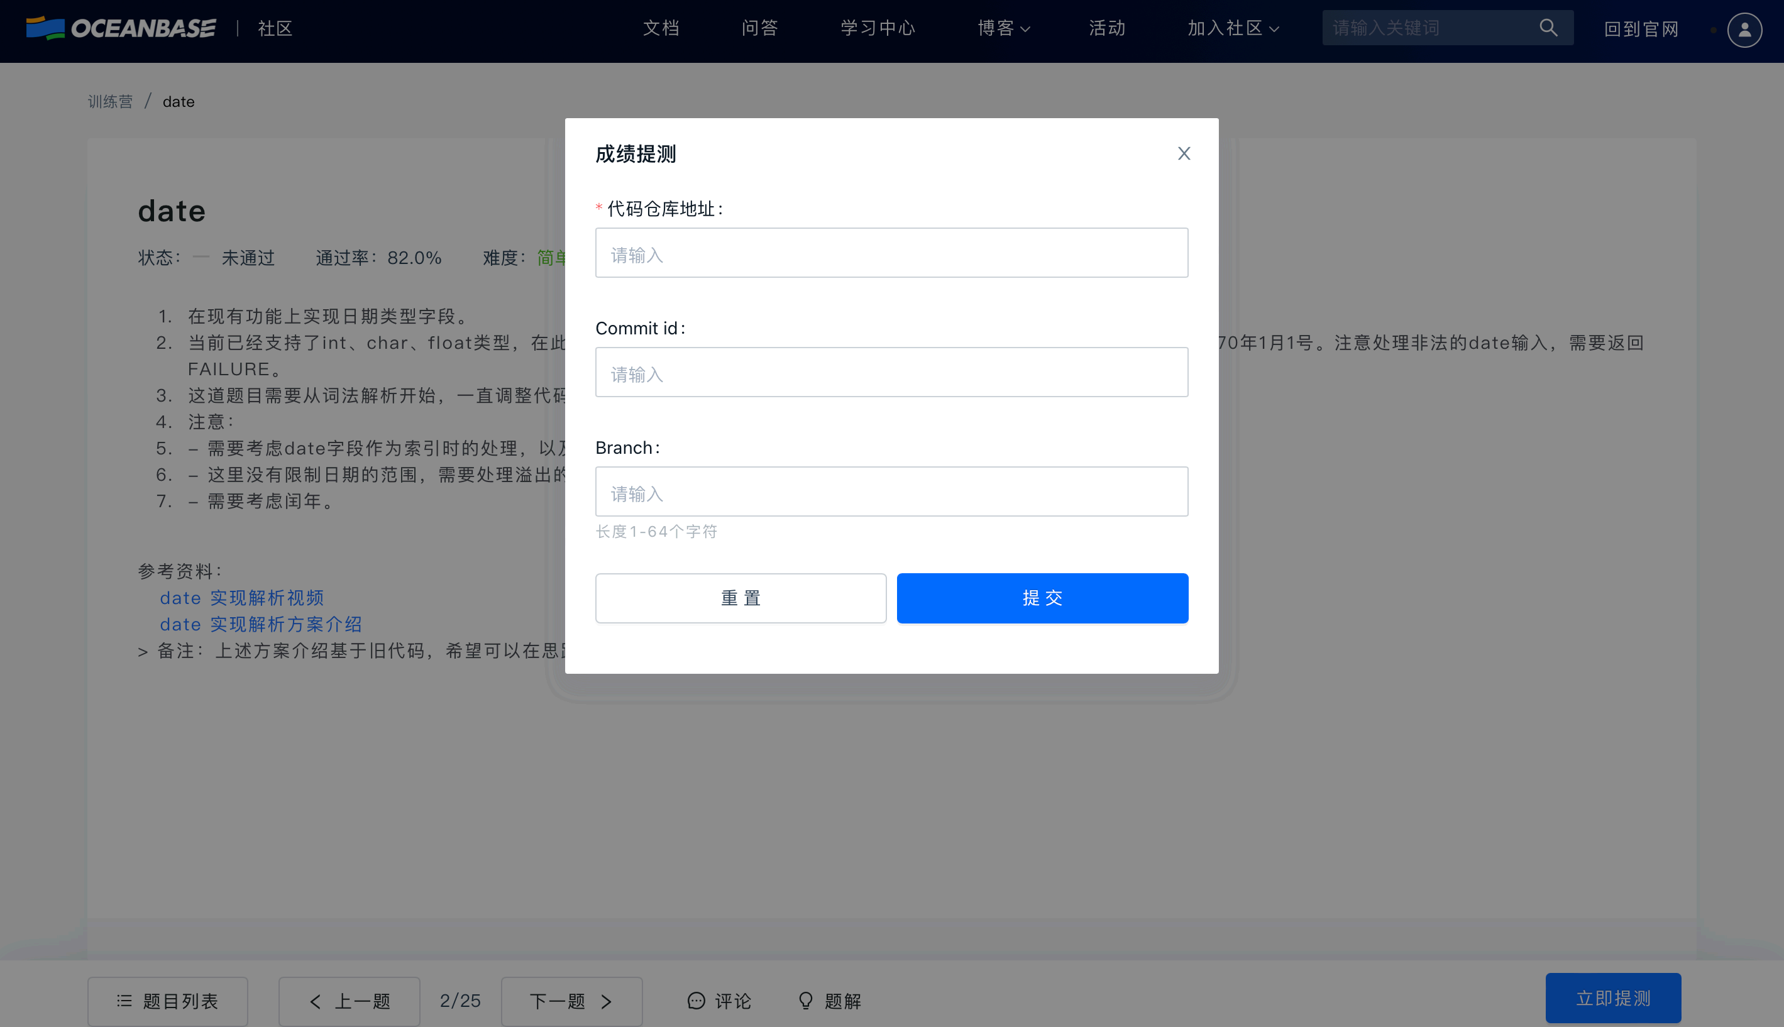
附录： miniOB大赛提测通道的使用方法
Ob 官方教程可能过时，具体改动可以参照这个 patch：
https://github.com/oceanbase/miniob/commit/dc050b3b8e2ef477f6f63ce5d45fbc74dff9505b

Slide 11

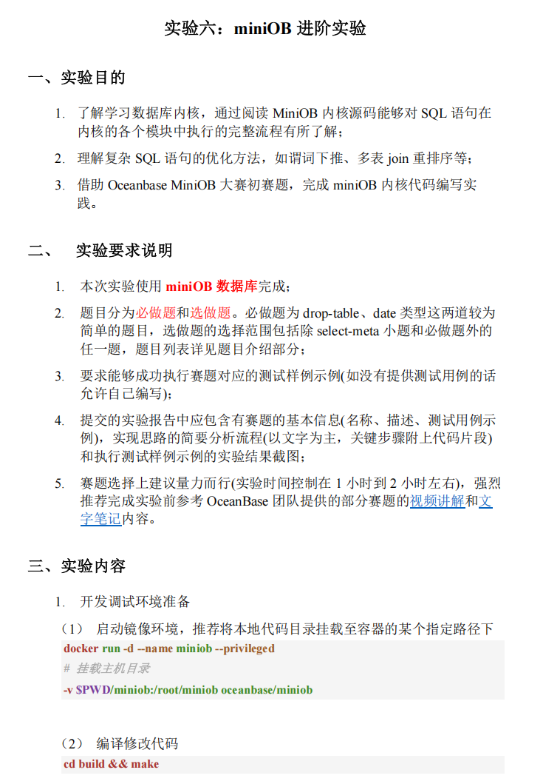
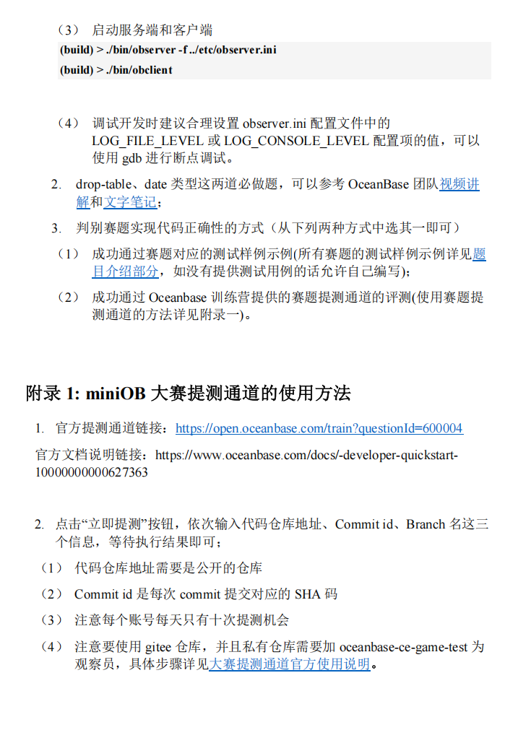
https://www.oceanbase.com/docs/common-oceanbase-database-cn-1000000004475544
https://mariadb.com/docs/server/mariadb-quickstart-guides/basics-guide
请大家完成实验，有问题先去上面两个官方文档里找解决方案，没找到再在会议室里问
实验报告的模板在实验准备.zip里面
所有班级：请在5/5前，在canvas上提交实验报告

